Slide 1

1.4.1用空间向量研究直线、平面的位置关系
3.空间中直线与平面的垂直

Slide 2

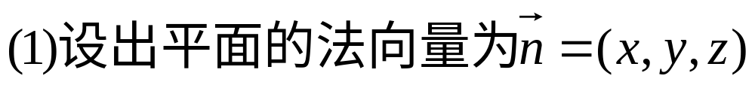
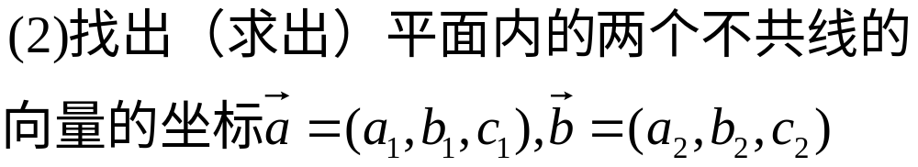
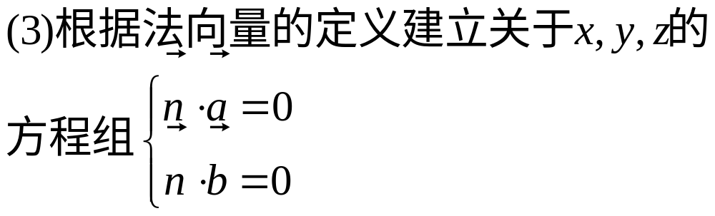
复习引入

Slide 3
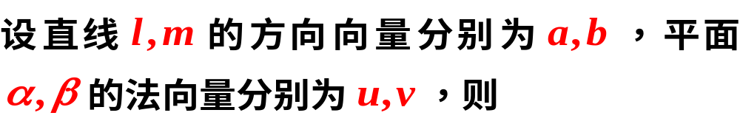
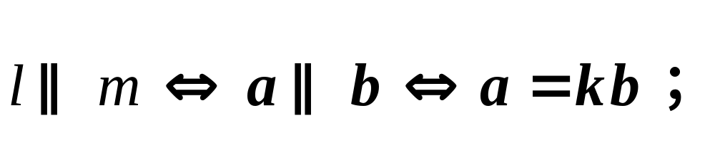
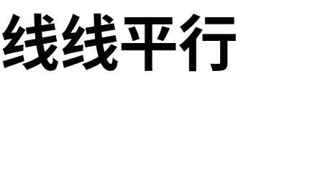
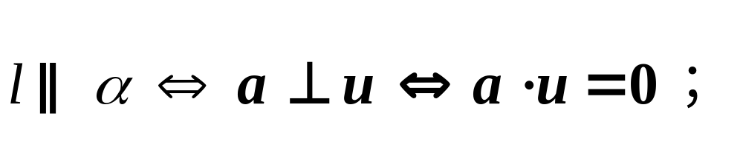

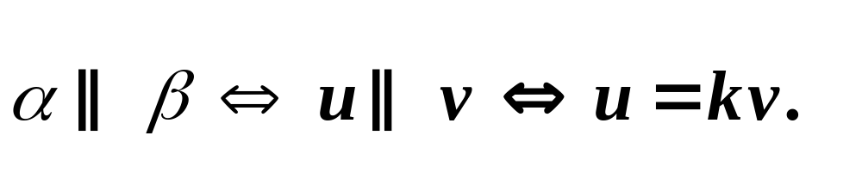

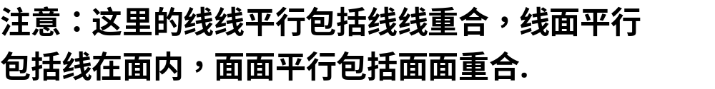
复习引入
平行关系：
图示
图示
图示
Notes:
例1答案

Slide 4
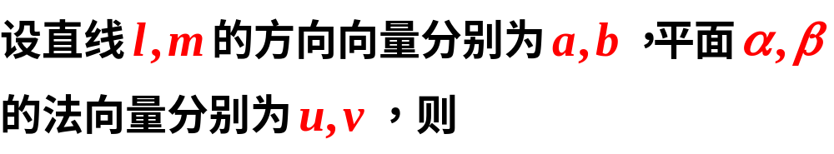

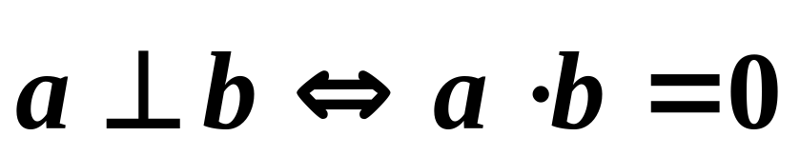
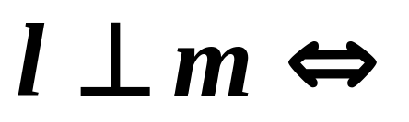

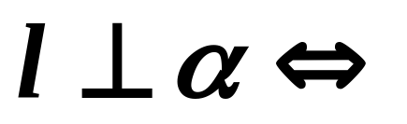
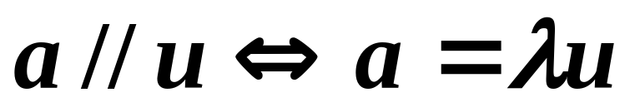

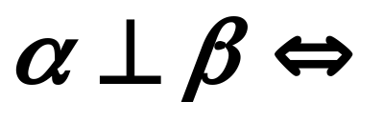
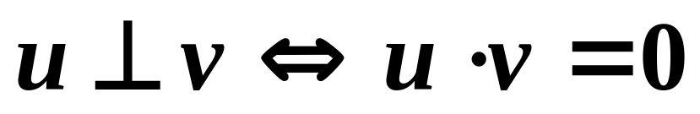
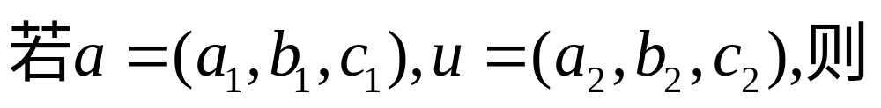
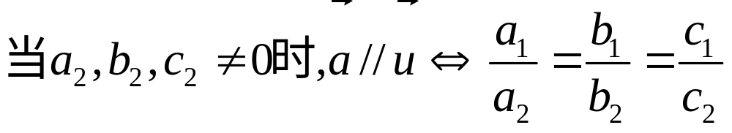
学习新知
垂直关系
图示
图示
图示
Notes:
例1答案2

Slide 5
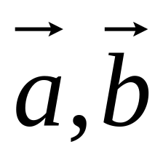
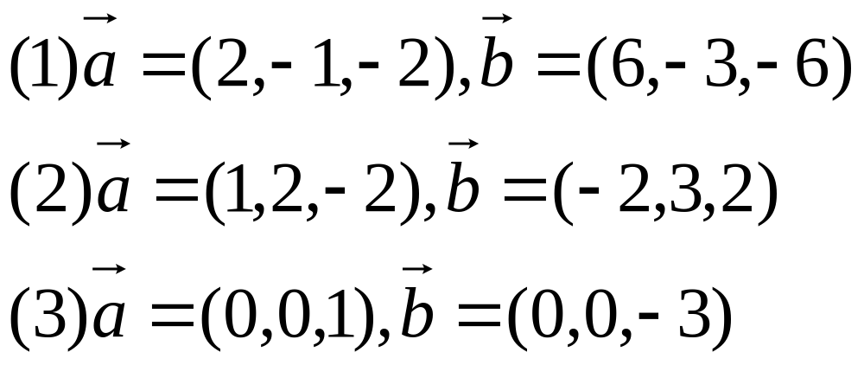
巩固练习
1.设 分别是直线l₁,l₂的方向向量,根据下列条件,判断l₁,l₂的位置关系.
平行
垂直
平行

Slide 6
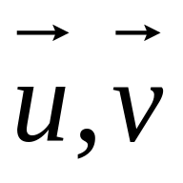
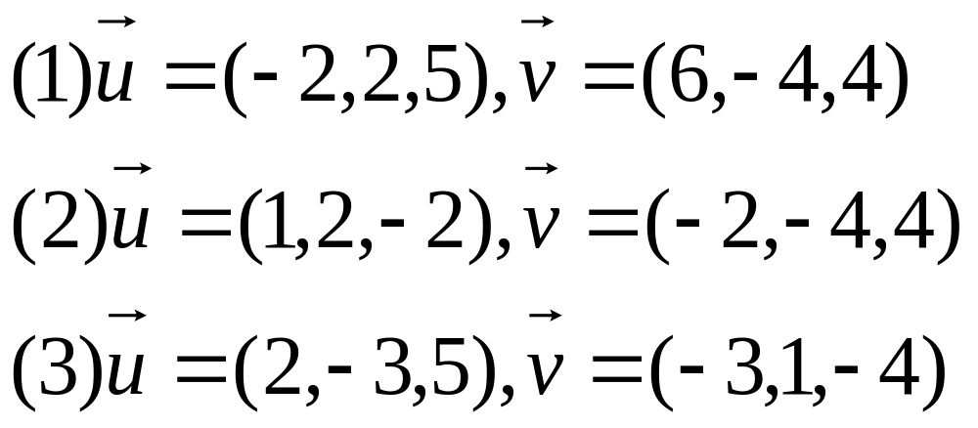
巩固练习
1.设 分别是平面α,β的法向量,根据下列条件,判断α,β的位置关系.
垂直
平行
相交

Slide 7

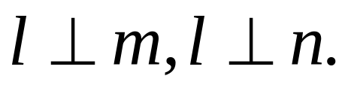

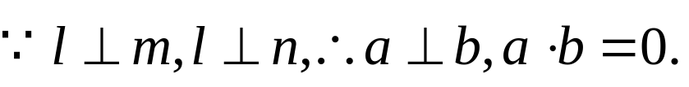

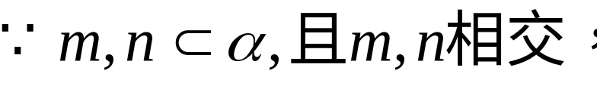
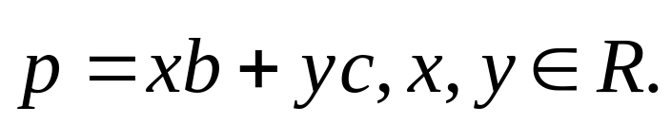
例题讲评
例1、用向量法证明：一条直线与一个平面内两条相交直线都垂直，则该直线与此平面垂直。
已知：直线m，n是平面 内的任意两条相交直线，且
求证：

Slide 8
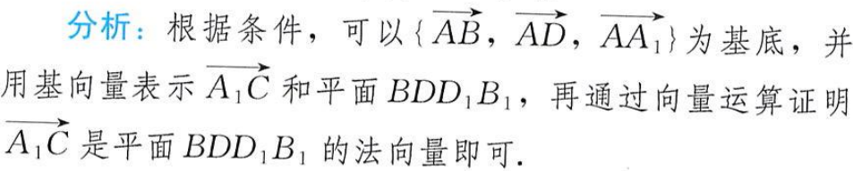
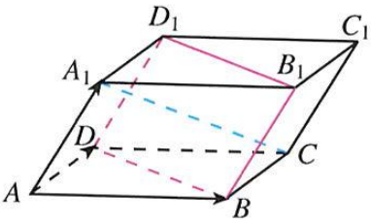
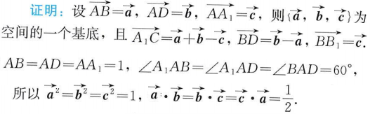
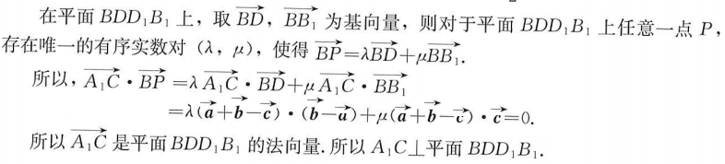
例题讲评
例4如图,在平行六面体ABCD-A₁B₁C₁D₁中，AB=AD=AA₁=1,
∠ A₁AB=∠A1AD=∠BAD=60°,求证：直线A₁C⊥平面BDD₁B₁.

Slide 9
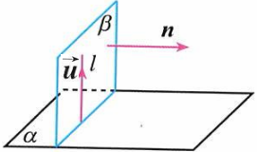
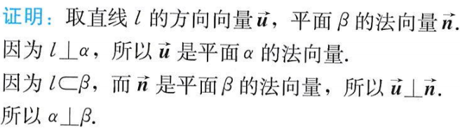
例题讲评
例3证明“平面与平面垂直的判定定理”：若一个平面过另一个平面的垂线，则这两个平面垂直

Slide 10
巩固练习
1、设平面α的法向量为(1,2,-2),平面β的法向量为(-2,-4,k),若α//β ，则k= ；
若α⊥β则 k= 。
2、若l的方向向量为(2,1,m),平面α的法向量为(1,1/2,2),且 l ⊥ α ，则m= .

Slide 11

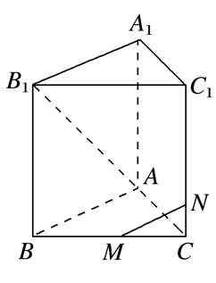
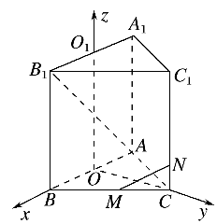
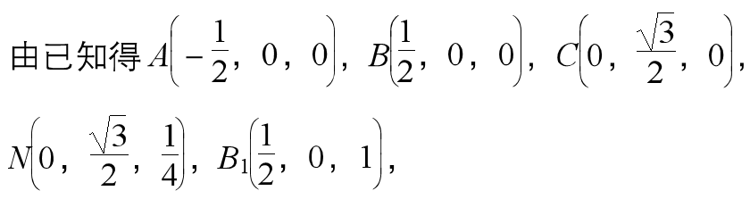
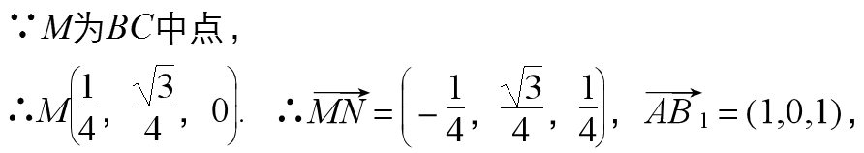
巩固练习

Slide 12
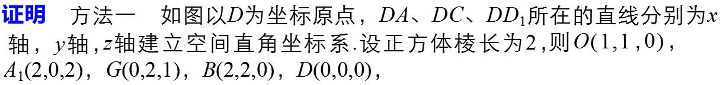
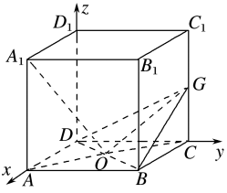
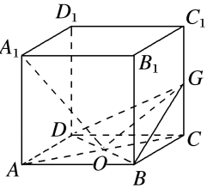
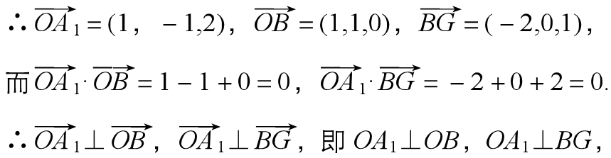
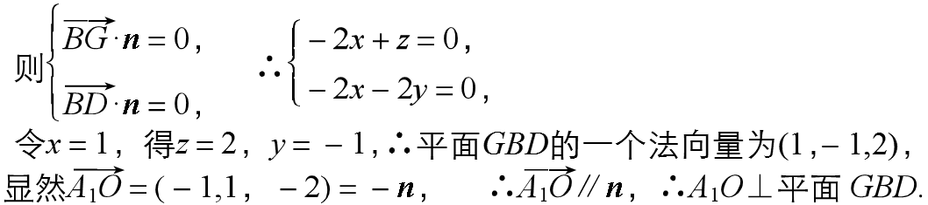
巩固练习

Slide 13
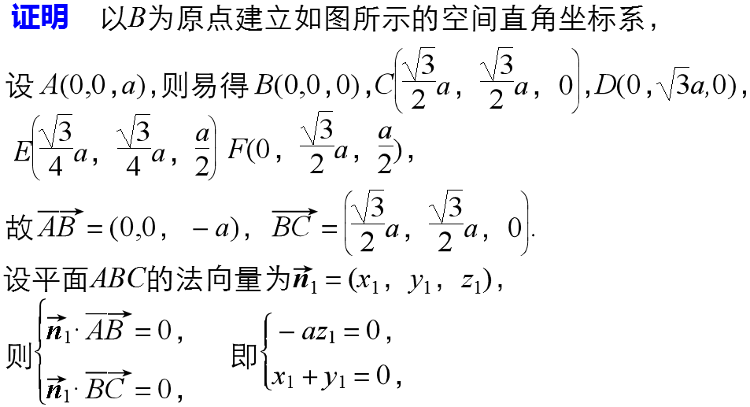
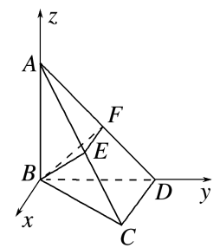
巩固练习
在四面体ABCD中,AB⊥平面BCD,BC＝CD,∠BCD＝90°，∠ADB＝30°，E、F分别是AC、AD的中点，
求证：平面BEF⊥平面ABC.

Slide 14
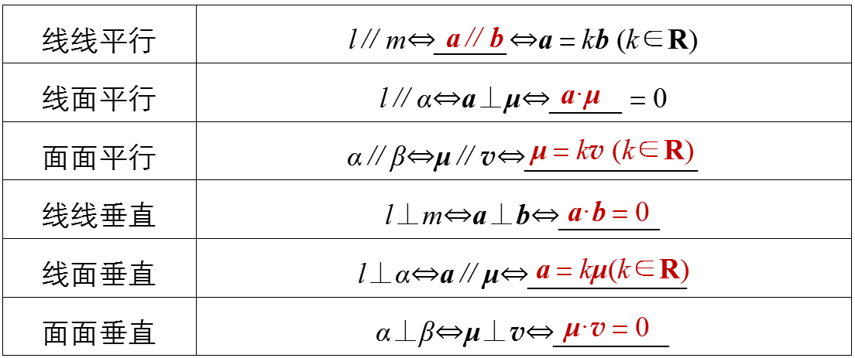
课堂小结
空间中平行与垂直关系的向量表示
设直线l，m的方向向量分别为a，b，平面α，β的法向量分别为μ，v，则
利用空间向量解决平行与垂直问题时，
第一，建立立体图形与空间向量的联系，用空间向量表示问题中涉及的点、直线、平面，把立体几何问题转化为向量问题；
第二，通过向量的运算，研究平行与垂直问题；
第三，把向量问题再转化成相应的立体几何问题，从而得出结论.

Slide 15
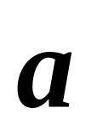
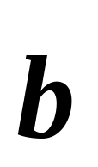
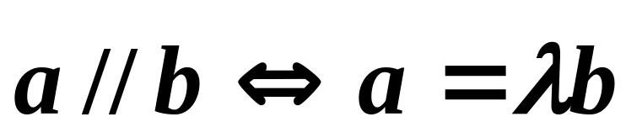

l
m

Slide 16



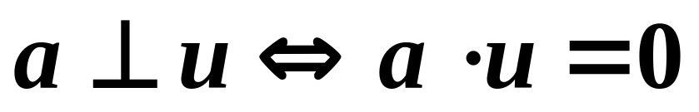
l

Slide 17

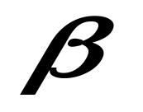
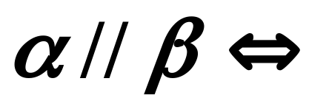


Slide 18
l
m

Slide 19
l

